Slide 1
QUALITA’

Slide 2
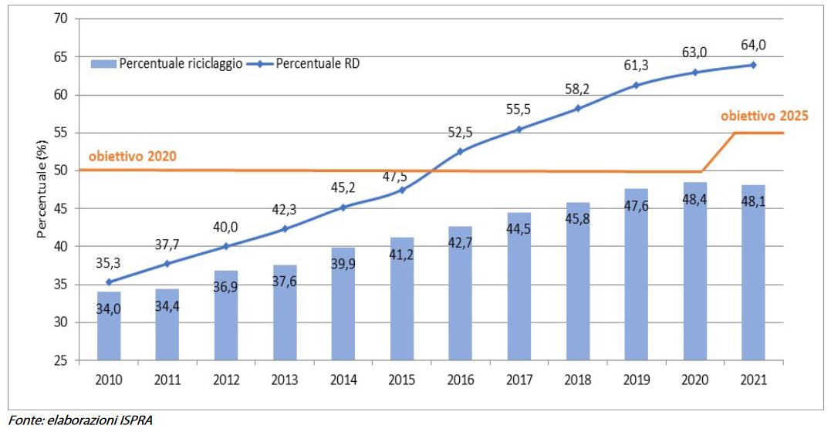
%RD vs Qualità della raccolta
QUALITA’

Slide 3
355 impianti per trattare la matrice organica dei rifiuti
8,3 milioni di tonnellate nel 2021
FORSU 39% dei rifiuti urbani differenziati
QUALITA’

Slide 4
17% del materiale organico trattato è uno SCARTO per gli impianti
1,4 milioni di tonnellate
Solo 27% degli impianti ha uno scarto inferiore a 2,5%
QUALITA’

Slide 5
DA COSA SONO COMPOSTI GLI ‘’SCARTI’’
Indagine diretta agli impianti rappresentativa del 7% dell’organico trattato
562 Comuni - 4,8 milioni abitanti serviti
58% modalità raccolta mista - 42% solo Porta a Porta
QUALITA’

Slide 6
DA COSA SONO COMPOSTI GLI ‘’SCARTI’’
4,2% sacchetti di plastica
2,2% imballaggi e altri materiali in plastica
1,7% altro materiale non compostabile
QUALITA’

Slide 7
La modalità di raccolta
4,2% sacchetti di plastica
2,2% imballaggi e altri materiali in plastica
1,7% altro materiale non compostabile
7,1% con raccolta mista; 0,9% PAP
3,3% con raccolta mista; 0,9% PAP
2,2% con raccolta mista; 1,0% PAP
QUALITA’

Slide 8
La modalità di raccolta
Scarti con modalità mista
15,2%
Scarti con modello PAP
3,4%
QUALITA’

Slide 9
Alcune riflessioni conclusive
La sfida europea del 65% minimo di avvio a riciclo al 2035 è un’opportunità per colmare il gap accumulato
La qualità della raccolta dei rifiuti è un’operazione ‘’win win’’ tanto per i gestori che per gli impianti
Il modello di gestone della raccolta dei rifiuti deve tendere a convergere verso un modello ottimale
QUALITA’

Slide 10
QUALITA’

